Slide 1
শুভেচ্ছা / স্বাগতম

Slide 2
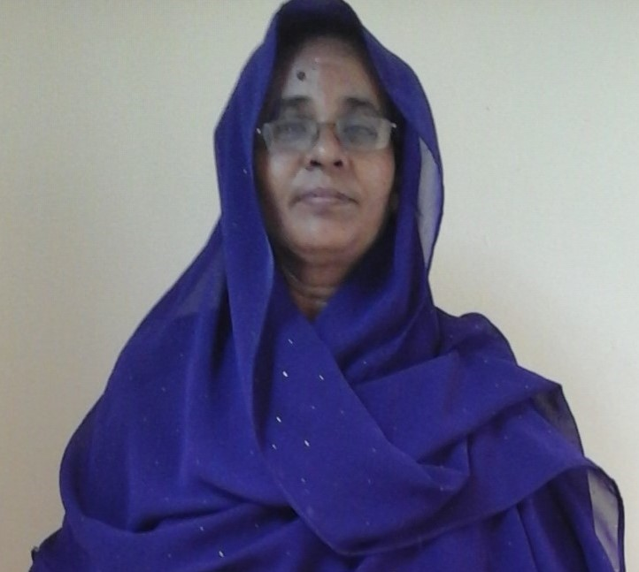
শিক্ষক পরিচিতি
পরিচয়
ছবি
আনোয়ারা খাতুন
সহকারী অধ্যাপক
ইতিহাস বিভাগ
বসন্তকেদার ডিগ্রী কলেজ
মোহনপুর, রাজশাহী।
anawarakhatun1967@gmail.com
০১৭২৪৬৬৮৮৪, ১৭২৪৬৬৮৮৪৯

Slide 3
পাঠ পরিচিতি
বিষয়ঃ ইতিহাস
তারিখঃ ২৬/০২/২০
প্রথম পত্র
অধ্যায় – ১
ভারত বর্ষে ইউরোপীয়দের আগমন ; ইংরেজ আধিপত্য প্রতিষ্ঠা ।
আজকের পাঠ
ভাস্কো – দা – গামা ইউরোপের সঙ্গে উপমহাদেশের প্রত্যক্ষ যোগাযোগ হয়।

Slide 4
এসো বন্ধুরা আমার একটি ভিদিও ক্লাস দেখ
https://youtu.be/vmuELlssnAE

Slide 5
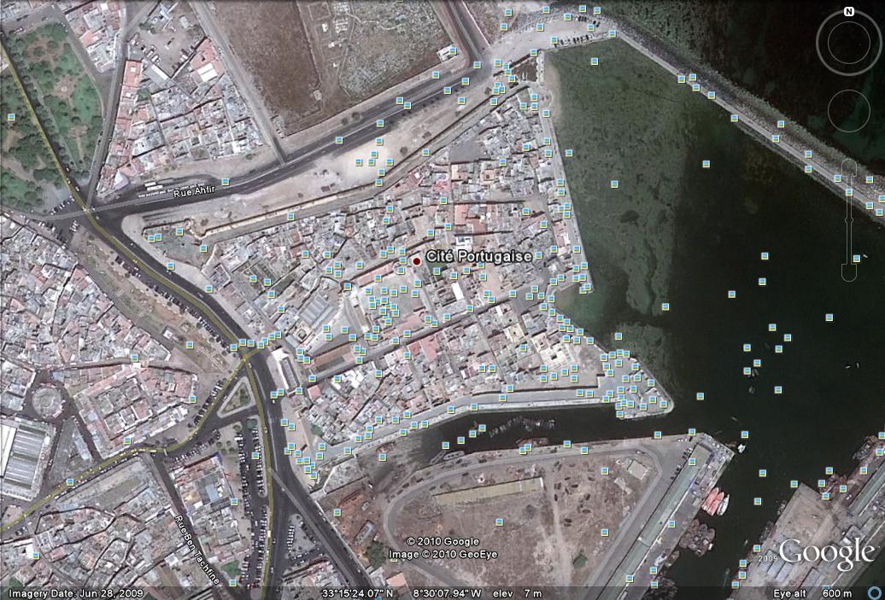
নিচের ছবিগুলি লক্ষ্য করি

Slide 6
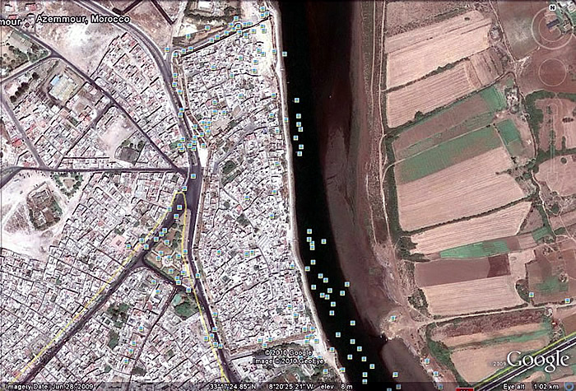
নিচের ছবিগুলি লক্ষ্য করি

Slide 7
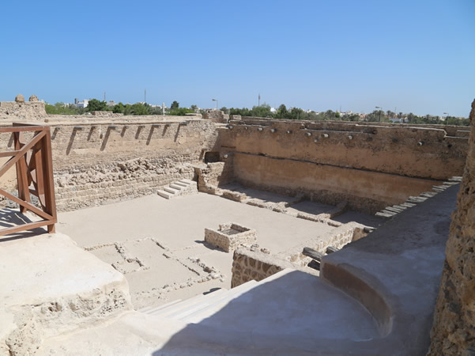
নিচের ছবিগুলি লক্ষ্য করি

Slide 8
শিক্ষন ফল
১। কি ভাবে ইউরোপের সঙ্গে উপমহাদেশের প্রত্যক্ষ যোগাযোগ হয়?
২। পর্তুগীজরা কিভাবে উপমহাদেশে আসার পথ সন্ধান করেন ?
৩। ভাস্কো দা গামা কালিকট বন্দরে অবতরনের সময় সেখানকার রাজা কে ছিলেন?
৪। ইউরোপ মহাদেশের কোন জাতি ভৌগলিক আবিস্কারে উদ্বুদ্ধ হয়ে ওঠেছিল?

Slide 9
একক কাজ
কি ভাবে ইউরোপের সঙ্গে উপমহাদেশের প্রত্যক্ষ যোগাযোগ হয়?
উওরঃ দঃসাহসিক পর্তুগিজ নাবিক ভাস্কো দা গামার উপমহাদেশে আগমনের সাথে সাথে ইউরোপের সঙ্গে এ দেশের প্রত্যক্ষভাবে যোগাযোগ হয় ।

Slide 10
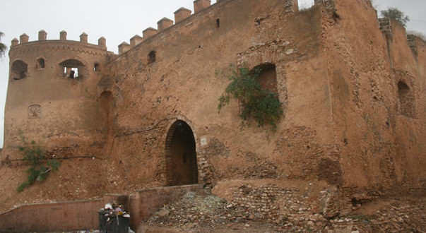
নিচের ছবিগুলি লক্ষ্য করি

Slide 11
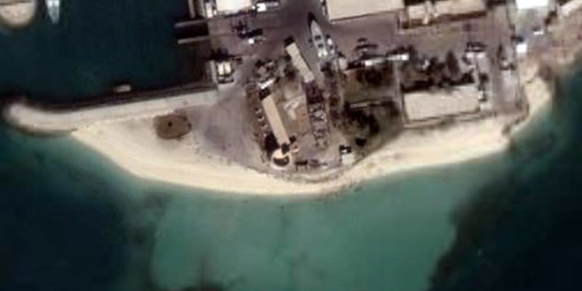
নিচের ছবিগুলি লক্ষ্য করি

Slide 12
জোড়ায় কাজ
পর্তুগীজরা কিভাবে উপমহাদেশে আসার পথ সন্ধান করেন ?
উত্তরঃ পর্তুগিজ নাবিক প্রিন্স হেনরির নেতৃত্বে পর্তুগিজগণ আফ্রিকা হয়ে উপমহাদেশে আসার পথ সন্ধান করতে থাকেন এবং তার ফলশ্রুতিতে নাবিক বার্থলামিউ দিয়াজ উত্তমাশা অন্তরীপ পর্যন্ত ঘুরে আসেন।

Slide 13
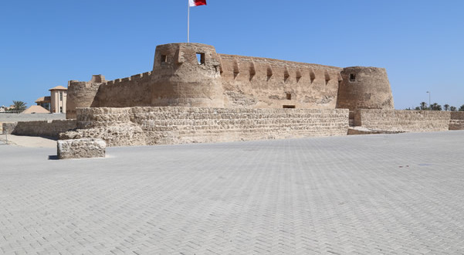
নিচের ছবিগুলি লক্ষ্য করি

Slide 14
দলীয় কাজ
ভাস্কো দা গামা কালিকট বন্দরে অবতরনের সময় সেখানকার রাজা কে ছিলেন ?
উত্তরঃ দুঃসাহসিক পর্তুগিজ নাবিক ভাস্কো দা গামার দীর্ঘ সমুদ্রযাত্রার পর ১৪৯৮ খ্রীস্টাব্দের ২০ মে উপমহাদেশের কালিকট বন্দরে অবতরন করেন এবং সেখানকার স্থানীয় রাজা জামোরিক তাঁকে আতিথেয়তা প্রদান করেন।

Slide 15
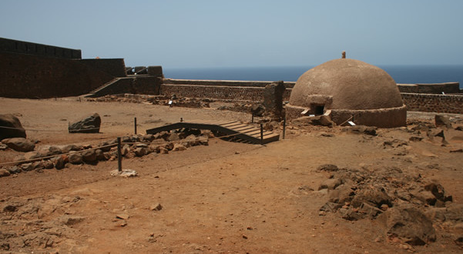
নিচের ছবিগুলি লক্ষ্য করি

Slide 16
বহু নির্বাচনী প্রশ্ন
১ । ভাস্কো- দা – গামা জাতিতে কি ছিলেন ?
(ক) পর্তগিজ (খ) ওলন্দাজ (গ) ডাস (ঘ ) দিনেমার
২ । ভাস্কো – দা – গামা কতবার ভারত উপমহাদেশে আগমন করেন?
(ক) একবার (খ) দু’ বার (গ) তিনবার (ঘ) চারবার
৩। ভাস্কো – দা – গামা প্রথম বার ভারত উপমহাদেশে আগমন করে কত মাস অবস্থান করেছিলেন ?
(ক) ১ মাস (খ) ২ মাস (গ) ৩ মাস (ঘ) ৪ মাস

Slide 17
বহু নির্বাচনী প্রশ্ন
৪ । আল বুকার্ক উপমহাদেশে পর্তুগিজ সাম্রাজ্য প্রতিষ্টার স্বপ্ন বাস্তবায়িত করতে কী পদক্ষেপ নিয়ে ছিলেন ?
(i) বাণিজ্য ঘাঁটি গড়ে তুলেছিলেন ? (ii) ভারতীয় জনগনের উপর পর্তুগিজদের অত্যাচার ? (iii) ভারতীয় মহিলাদের বিয়ে করার নির্দেশ দেন ?
নীচের কোনটি সঠিক ?
(ক) i ( খ) ii (গ ) i ও ii (ঘ) i, ii ও iii

Slide 18
বহু নির্বাচনী প্রশ্ন
৫। ইউরোপীয় বণিক পর্তুগিজদের পতনের কারন ছিল –
i- দুর্ব্যবহার এবং উৎপীড়ন ii- ধর্মীয় অসহিষ্ণুতা iii- গভর্নরদের অদুরদর্শিতা
(ক) i ( খ) ii (গ ) i ও ii (ঘ) i, ii ও iii
৬। কোন মুঘল সম্রাটের কঠোর নিয়ন্ত্রণে পর্তুগিজদের অগ্রগতি ব্যাহত হয় ?
(ক) বাবর (খ) হুমায়ন (গ) আকবর (ঘ) জাহাঙ্গীর

Slide 19
বহু নির্বাচনী প্রশ্ন
৭। ইউরোপীয় বণিকদের মধ্যে কারা সর্বপ্রথম উপমহাদেশে আগমন করে ?
(ক) ওলন্দাজ , (খ) পর্তুগিজ (গ) ডাচ (ঘ) ফরাসি ।
৮। পর্তুগিজদের পতনের কারণ ছিল –
ভারতীয়দের প্রতি দুর্ব্যবহার ii. ধর্মীয় অসহিষ্ণতা iii.পর্তুগিজ গভর্নরদের অদূরদর্শিতা ।
নীচের কোনটি সঠিক –
(ক) i ও ii (খ) iও iii (গ) iiও iii (ঘ) i iiও iii

Slide 20
উত্তর মালা
১। ক ২। খ ৩। গ ৪। ঘ ৫। ঘ ৬। গ ৭। খ ৮। ঘ

Slide 21
বাড়ির কাজ
ভাস্কো-দা গামা উপমহাদেশে আগমনের মধ্য দিয়েই দুঃসাহসিক নাবিক হিসেবে পরিচিত হন আলোচনা কর।
সহায়ক গ্রন্থ/প্রকাশনীঃ লেকচার প্রকাশনী, হাসানবুক হাউস, কাজল ব্রাদার্স

Slide 22
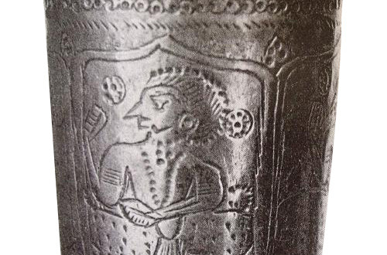
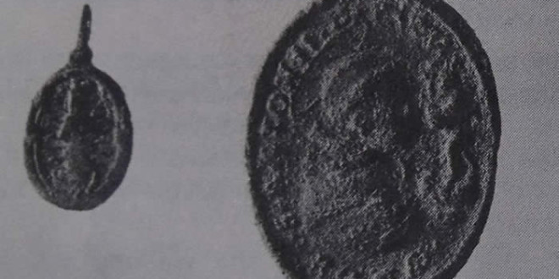
ধন্যবাদ

